Slide 1

AWSKRUG 데이터베이스 소모임
2019. 05. 28 (화)
AWSKRUG
Notes:
안녕하세요. AWSKRUG 데이터베이스 소모임 1회에 참석 해주셔서 감사합니다.
누가 이끌어가고, 어떤 주제에 대해서 소모임을 진행 할 것인지에 대해서 말씀 드릴려고 합니다.
AWSKRUG는 비영리 커뮤니티로 운영하고 있습니다.
장소 지원, 행사 후원 등을 받고 있습니다.
뿐만 아니라 여러분의 참여를 기다리고 있습니다.
소모임 참여 및 운영, 기술 발표, 행사 개최 및 자원 봉사 등에 함께하면서 여러분의 네트워크를 넓힐 수 있습니다.

Slide 2
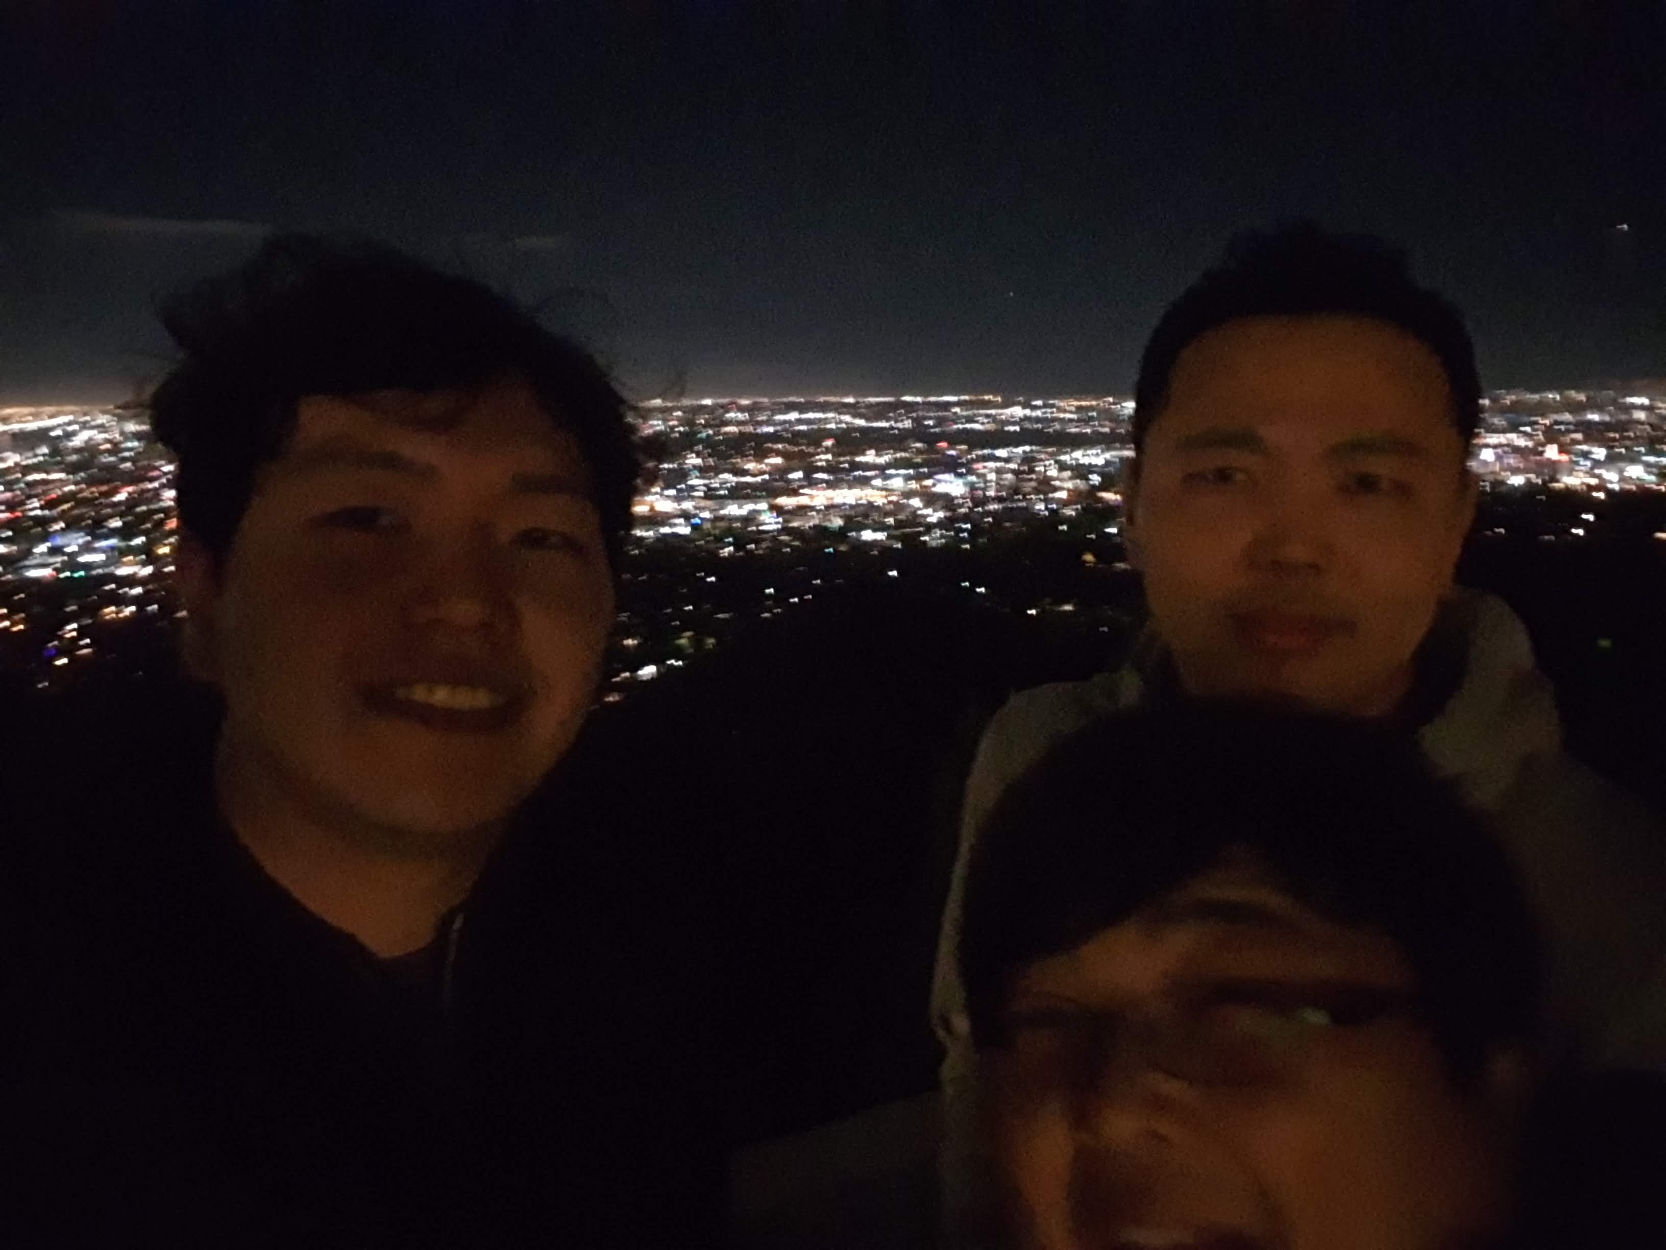
Organizors 소개
권정빈
@datamaker
김영헌
@miricul
류한진
@hanjin
Notes:
그리니치 천문대
뉴질랜드
선약

Slide 3
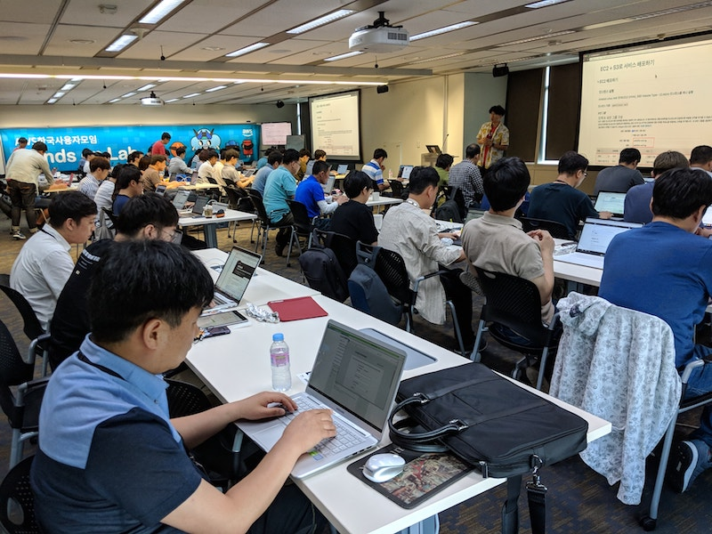
소모임 진행
누가 (Who)
데이터베이스에 관심있는 누구든
언제 (When)
홀수달 4번째주 화요일
어디서 (Where)
GS 타워
무엇을 (What)
데이터베이스 관련된 내용
어떻게 (How)
세션 발표
왜 (Why)
단순히 배우는 것이 아니라 공유하고 나누기 위해서
Notes:
어러 소모임을 많이 단녀 보니 정형화가 되어있는 것 같았습니다.

Slide 4

DB 주제
설계 – 개념, 논리, 물리, ERD
인프라 – AWS, GCP, EC2, RDS, DBA..
DB 개발 – ETL, 프로시져, 대용량, 마이그레이션, 개발 Tool ..
DB 튜닝 – 인덱스, 힌트, 셈플링
핸즈온
자격증
Notes:
데이터베이스가 역사가 깊은 주제라고 생각합니다. 그래서 많은 주제가 있습니다. 제가 생각 했을때 이런 주제가 떠오르던데
AWSKRUG는 개별 소모임외에도 AWS Community Day, AWS 주요 행사 커뮤니티 트랙 및 부스 참여, 핸즈온랩, 해커톤 및 해외 커뮤니티 교류 다양한 활동을 진행하고 있습니다.

Slide 5
넉두리
발표자 찾기가 너무 힘듬
어떤 내용도 좋습니다. 부담 갖지 마시고, 공부한 내용을 발표하셔도 좋습니다.
사람이 많아질 수록 소모임 보다 세션성이 강해짐
쌍방 커뮤니케이션이 없이 끝남
세션 발표만 하면 재미가 없지 않을까?
10분 발표, 30분 토론
스터디형
Notes:
AWS 관련 없어도 상관 없음.

Slide 6
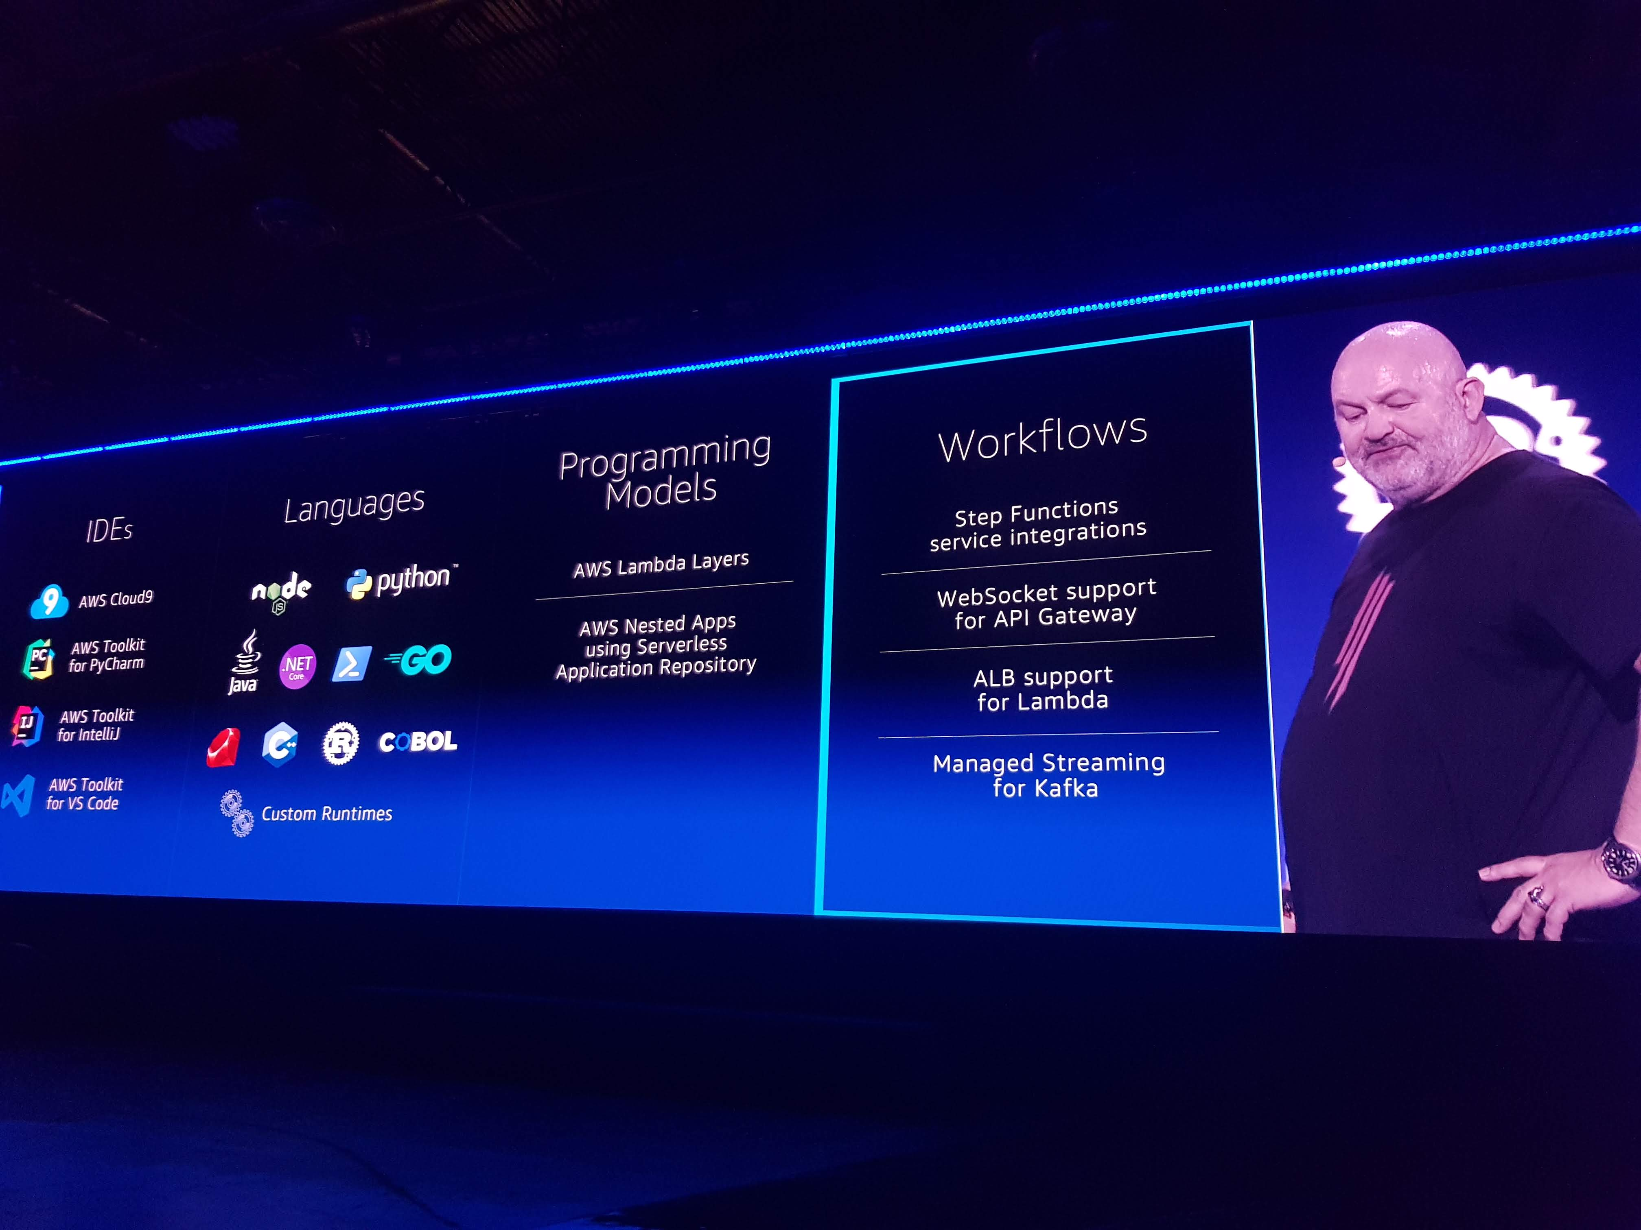
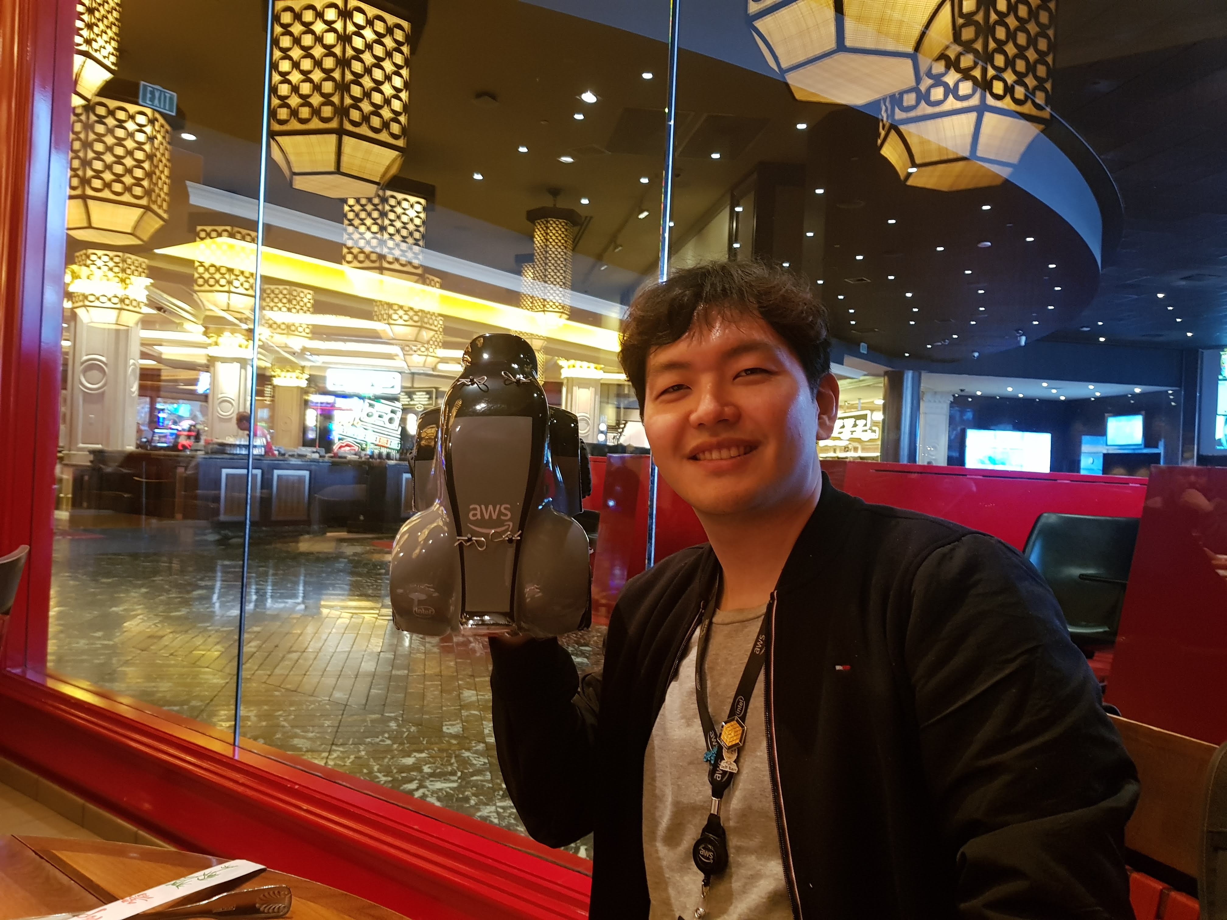
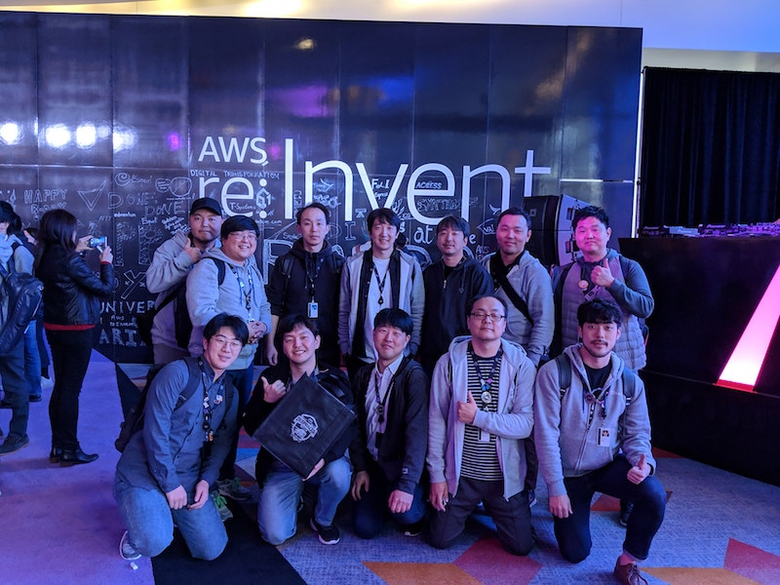
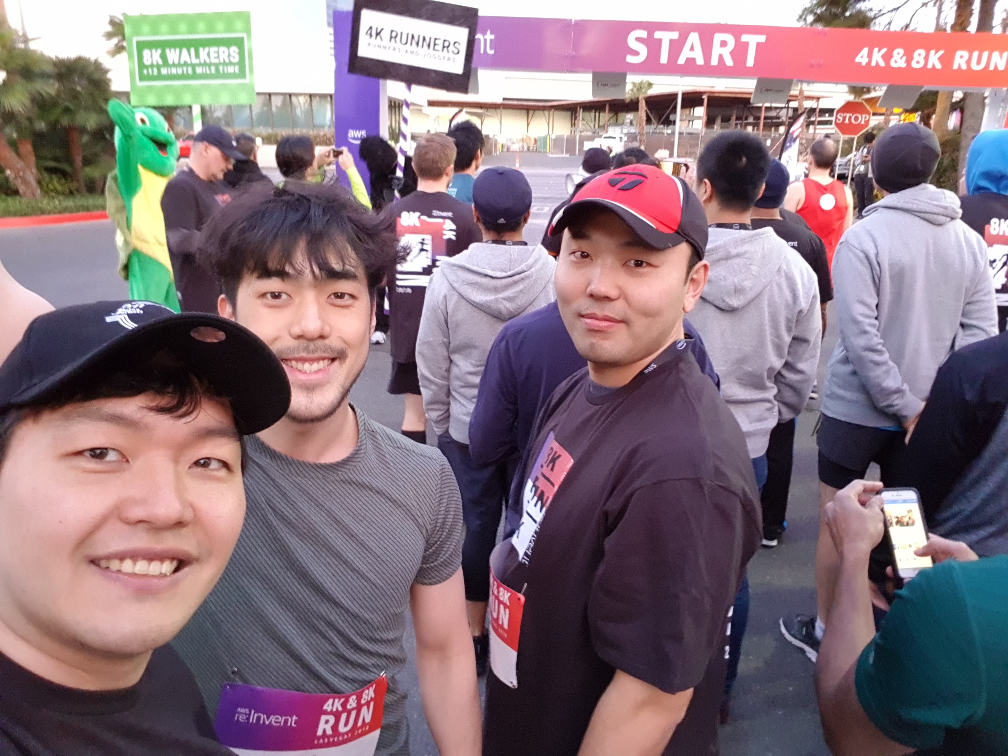
AWS re:Invent
Notes:
해택 : 100불, 리인벤트 지원

Slide 7


어떤 방향으로 이끌어 가고 싶은지 함께 나누면 좋을 것 같습니다.

Slide 8
감사합니다.

